Slide 1


Sistema de visualización y monitorización de un proceso distribuido
Autor: Gonzalo Ruiz-Melgarejo
Tutor: Rubén Puche Panadero
Cotutor: Manuel Pineda Sánchez

Slide 2
Índice
Objetivos del proyecto
Descripción de la instalación
Control de la información
Sistema de visualización PC
Sistema de visualización Web
Costes de la instalación
Demostración del proceso
Conclusiones

Slide 3
1. Objetivos del proyecto
Realizar el control del flujo de la información entre las diferentes redes
Realizar sistema de visualización SCADA PC
Realizar sistema de visualización web a través de html

Slide 4
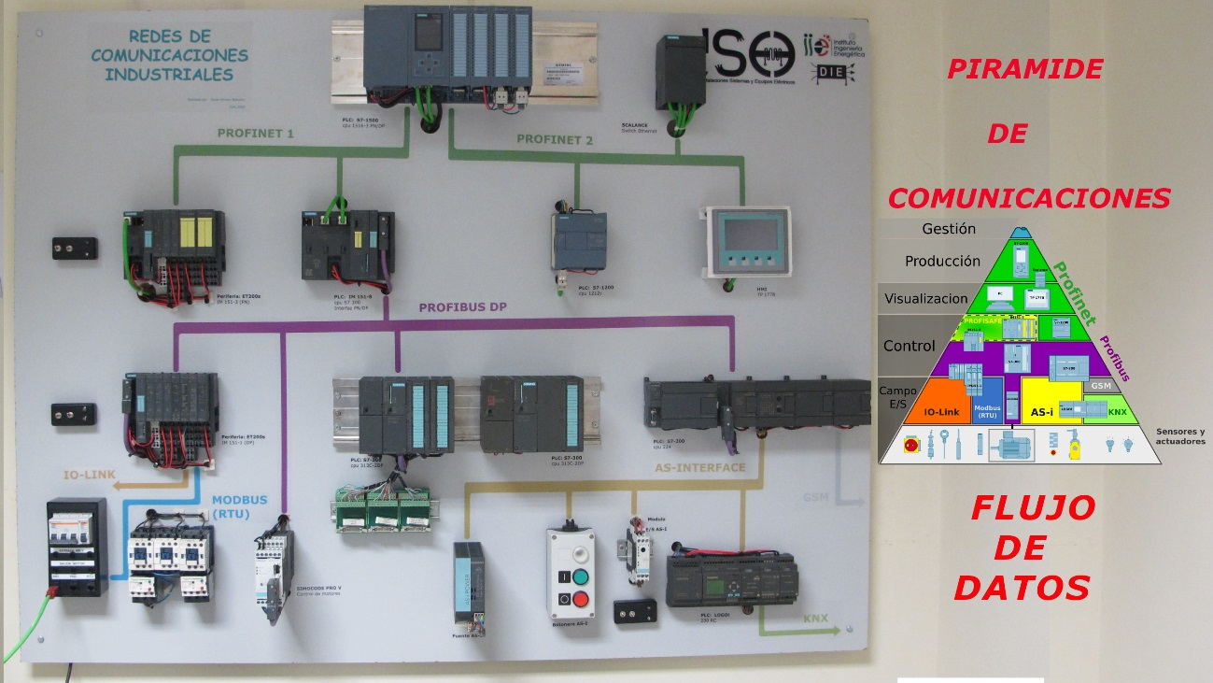
2. Descripción de la instalación

Slide 5
2. Descripción de la instalación
Autómatas
S7-1500
S7-1200
S7-300
S7-200
LOGO!

Slide 6
2. Descripción de la instalación
Periferias distribuidas:
  IM 151-8F
  IM 151-3 PN
  IM 151-1 DP
Control de motores:
  Simocode

Slide 7
2. Descripción de la instalación
Visualización
  SCADA PC
  HMI
Switch industrial:
  Scalance

Slide 8
2. Descripción de la instalación
Buses de comunicación
  Profinet
  Profibus
  AS-interface
  Modbus RTU
  IO-Link
  KNX
  GSM

Slide 9
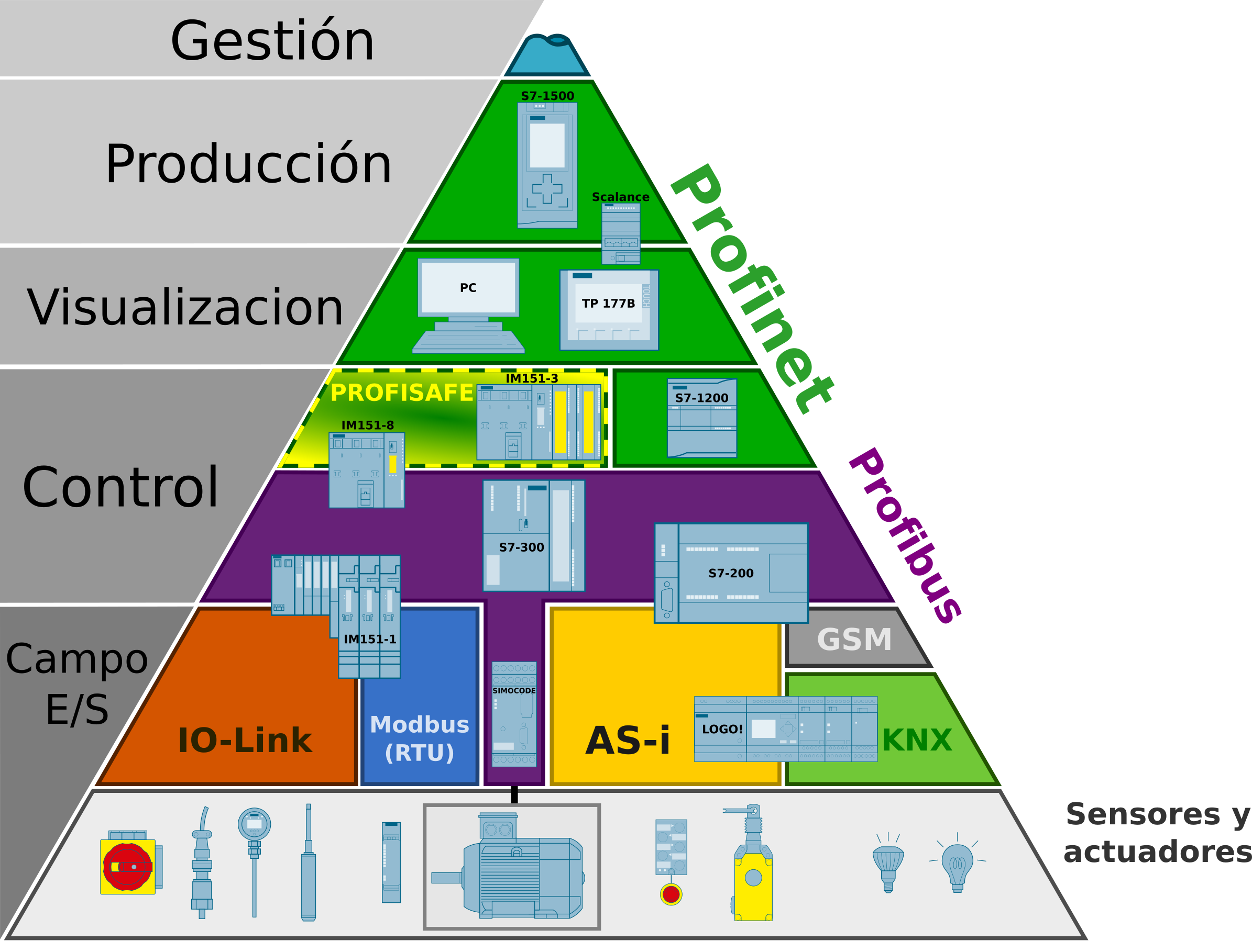
2. Descripción de la instalación

Slide 10
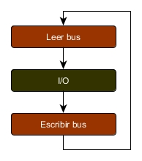
3. Control de la información
Programación de la comunicación de un dispositivo:

Slide 11
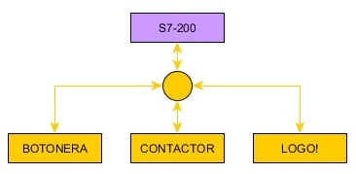
3. Control de la información

Slide 12
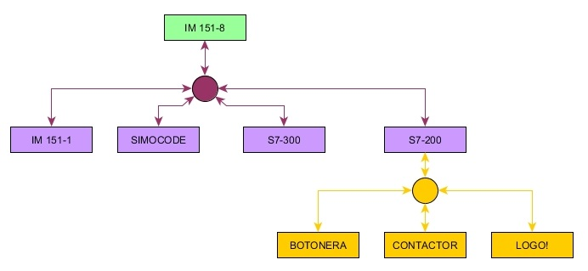
3. Control de la información

Slide 13
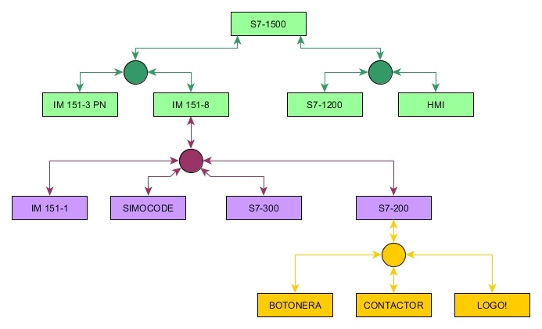
3. Control de la información

Slide 14
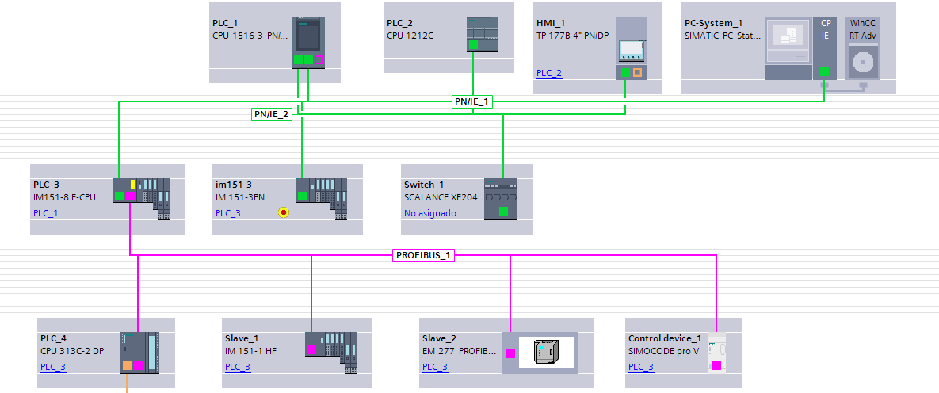
3. Control de la información
Herramientas de programación: TIA Portal

Slide 15

3. Control de la información
Herramientas de programación: STEP 7
Envío de la información mediante paquetes de datos
Listado de programa Anexos D – H

Slide 16
4. Sistema de visualización PC
En un sistema distribuido:
  Volumen elevado de información en el maestro
  El control de la información se vuelve complejo
Solución: Sistema de visualización y monitorización
  Control de la información de todo el proceso
  Acceso a todo el sistema

Slide 17
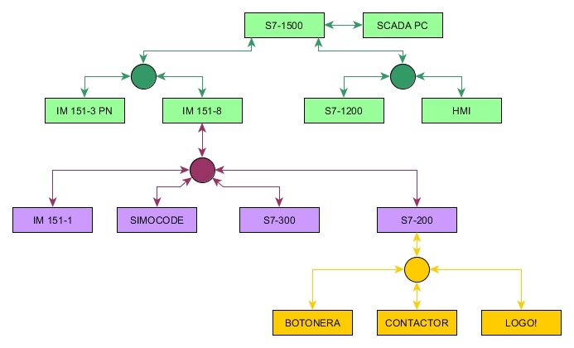
4. Sistema de visualización PC

Slide 18

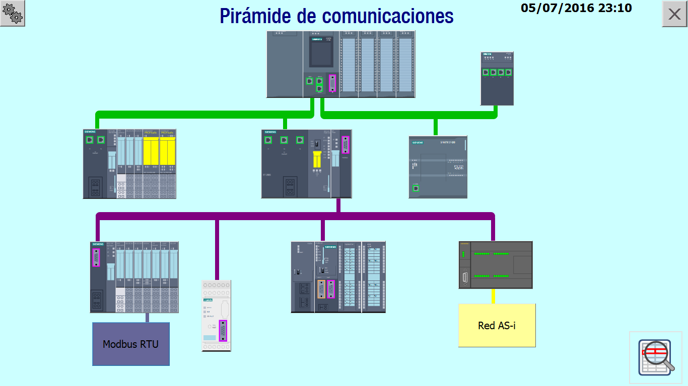
4. Sistema de visualización PC
Funciones del sistema de visualización:
Control y monitorización

Slide 19
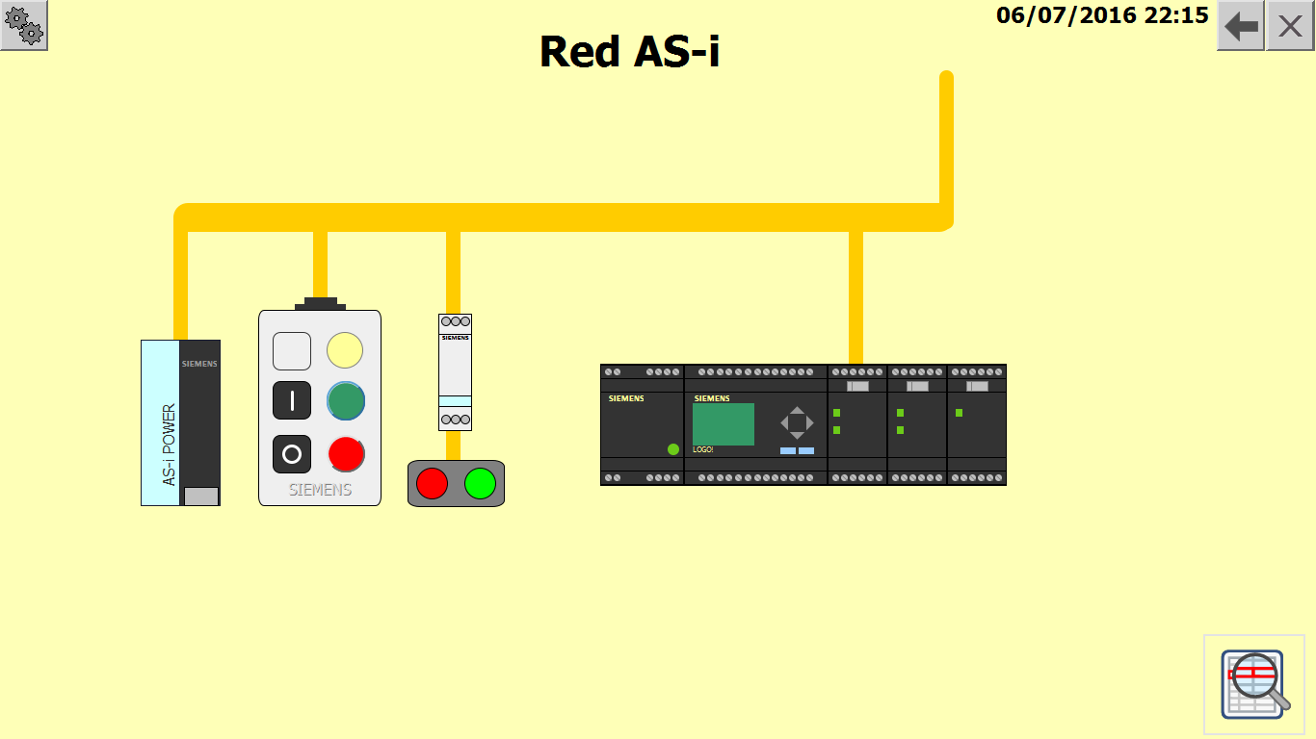
4. Sistema de visualización PC
Funciones del sistema de visualización:
Control y monitorización

Slide 20
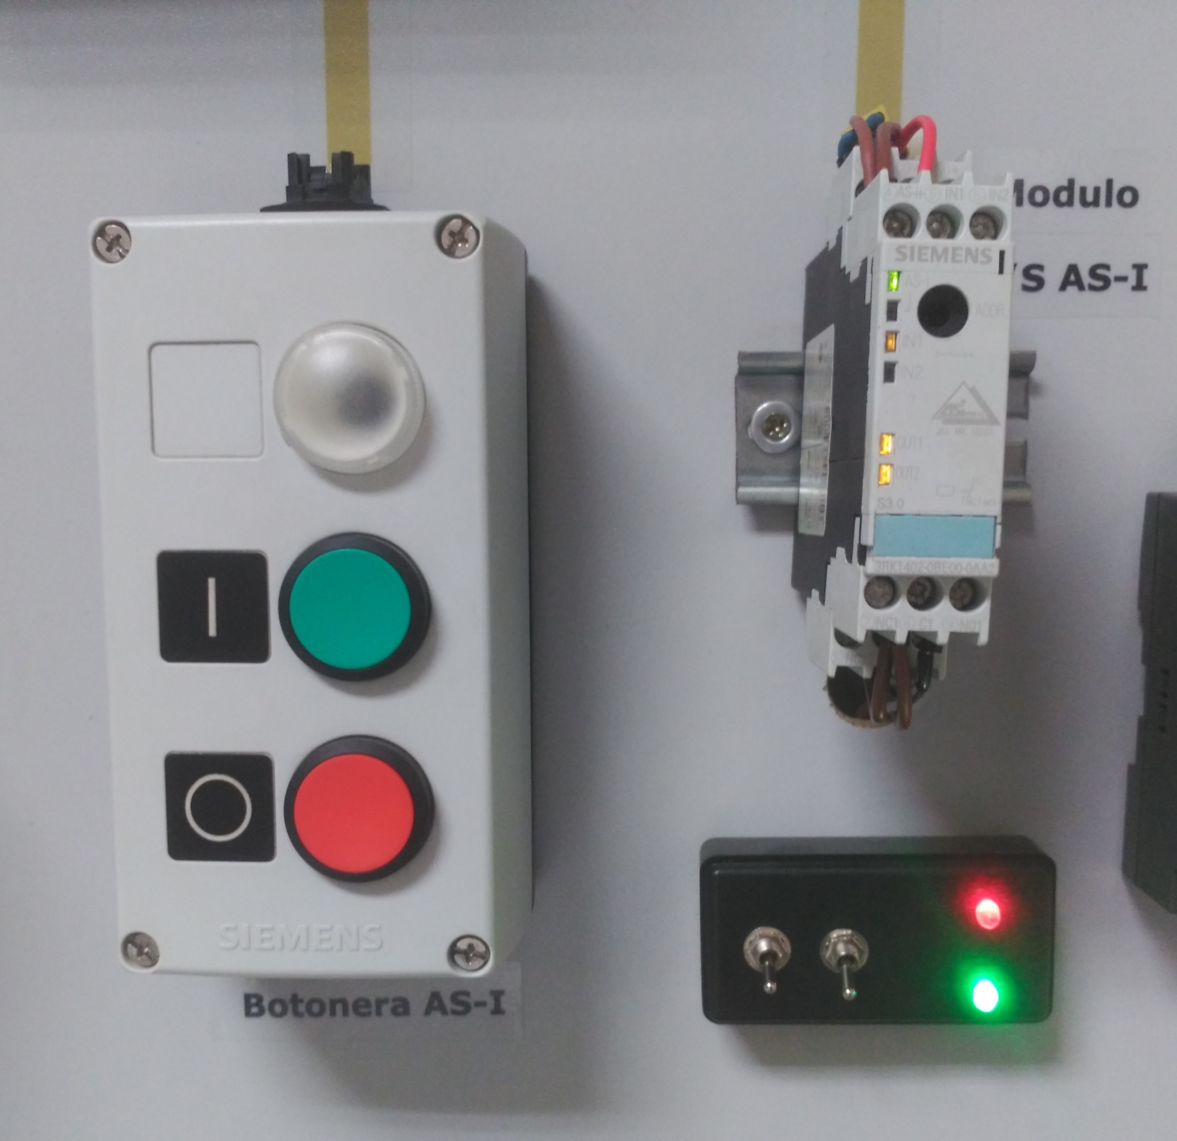
4. Sistema de visualización PC
Funciones del sistema de visualización:
Control y monitorización

Slide 21
4. Sistema de visualización PC
Software utilzado
WinCC: Creación del sistema SCADA
WinCC Runtime: Ejecución del SCADA en el PC
Anexo A: Manual de usuario del SCADA

Slide 22
5. Sistema de visualización web
El autómata S7-1500 contiene un servidor web:
Permite cargar una página en formato HTML
Acceso desde cualquier equipo conectado a la red
Anexo B: Guía de utilización Web Server

Slide 23

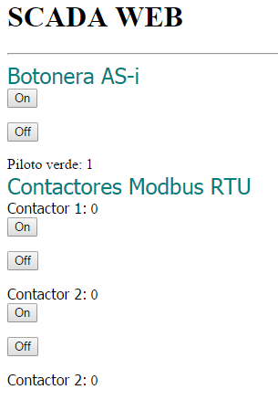
5. Sistema de visualización web
Ventajas respecto a SCADA PC:
No requiere licencia
Permite conexión inalámbrica

Slide 24
6. Costes de instalación
Los costes se dividen en cuatro grupos:
Hardware instalado: 17.500€
Software utilizado: 800€
Otros elementos: 1.400€
Instalación y programación: 3.500€
Total: 23.200€

Slide 25
6. Costes de instalación
TOTAL: 23.200€
Costes indirectos: 11%
Beneficios: 4,5%
IVA: 21%
Coste total: 31.200€
Precios descompuestos en el documento “Presupuesto”

Slide 26
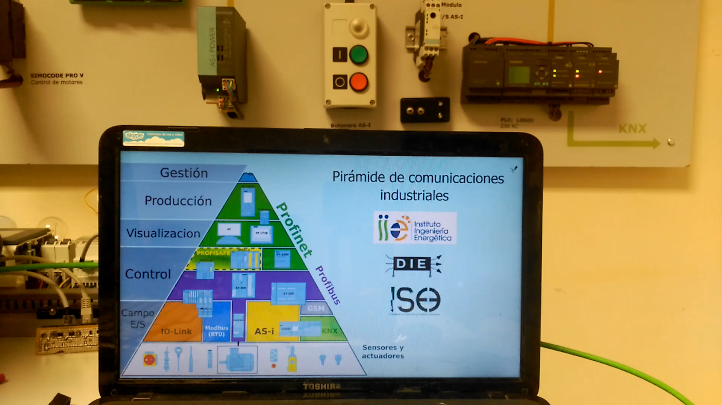
7. Demostración del proceso

Slide 27

Concurso Siemens

Slide 28
8.Conclusiones

